Slide 1

ФЕДЕРАЛЬНАЯ СЛУЖБА по экологическому,
технологическому и атомному надзору
Приволжское управление

Slide 2
ОСНОВНЫЕ ПОКАЗАТЕЛИ КОНТРОЛЬНОЙ (НАДЗОРНОЙ) ДЕЯТЕЛЬНОСТИ И АНАЛИЗ АВАРИЙНОСТИ И ТРАВМАТИЗМА НА ОБЪЕКТАХ ХРАНЕНИЯ И ПЕРЕРАБОТКИ РАСТИТЕЛЬНОГО СЫРЬЯ 2022 – 2023 годов

Slide 3

Хранение и переработка растительного сырья
Приволжское управление
Ростехнадзора
Территориальность | I и II классы | III класс | IV класс | Итого
Республика Татарстан | - | 131 | 87 | 218
Республика Марий Эл | - | 36 | 25 | 61
Чувашская Республика | - | 23 | 16 | 39

Slide 4
Хранение и переработка растительного сырья
Приволжское управление Федеральной службы по экологическому, технологическому и атомному надзору (далее – Управление) осуществляет надзор на опасных производственных объектах (далее – ОПО) РТ, ЧР и РМЭ, одним из них является хранение и переработка растительного сырья, в процессе которых образуются взрывоопасные пылевоздушные смеси, способные самовозгораться от источника зажигания и самостоятельно гореть после его удаления, а также хранение зерна, продуктов его переработки и комбикормового сырья, склонных к самосогреванию и самовозгоранию на 318 опасных производственных объектах.

Slide 5
Хранение и переработка растительного сырья
Приволжское управление
Ростехнадзора
Показатели | 2021 | 2022 | 2023 | Итого
Количество проверок | 48 | 11 | 1 | 60
Выявлено нарушений | 579 | 221 | 41 | 841
Количество не устраненных нарушений | 136 | 165 | 41 | 342

Slide 6
Хранение и переработка растительного сырья
Приволжское управление
Ростехнадзора
Показатели | 2021 | 2022 | 2023 | Итого
Количество поднадзорных организаций | 183 | 189 | 189 | 189
Количество поднадзорных объектов | 395 | 318 | 318 | 318
Проведено проверок | 48 | 11 | 1 | 60
Выявлено нарушений | 579 | 221 | 41 | 841
Количество административных правонарушений | 77 | 30 | 6 | 113
На общую сумму (руб.) | 5 300 000 | 1 520 000 | 500 000 | 7 320 000

Slide 7
Хранение и переработка растительного сырья
Приволжское управление
Ростехнадзора
Приостановления | Республика Татарстан | Республика Марий Эл | Чувашская Республика | Плановые мероприятия | Внеплановые мероприятия | Повторное приостановление | ВСЕГО
2021 | 7 | 2 | 1 | 9 | 1 | 1 | 10
2022 | 3 | 3 | 0 | 2 | 4 | 4 | 6
2023 | 0 | 0 | 0 | 0 | 0 | 0 | 0

Slide 8
Хранение и переработка растительного сырья
Приволжское управление
Ростехнадзора
В связи с изменением законодательства во всех его областях и постановления Правительства Российской Федерации от 10.03.2022 № 336 «Об особенностях организации и осуществления государственного контроля (надзора), муниципального контроля» в целях профилактики и информирования, Управление обращает внимание предприятий агропромышленного комплекса на неукоснительное соблюдение обязательных требований в области промышленной безопасности, содержащихся в Федеральном законе от 21.07.1997 № 116-ФЗ, других федеральных законах, принимаемых в соответствии с ними нормативных правовых актах Президента Российской Федерации, нормативных правовых актах Правительства Российской Федерации, а также федеральных нормах и правилах в области промышленной безопасности.

Slide 9
Хранение и переработка растительного сырья
Приволжское управление
Ростехнадзора
В сложившихся условиях Управление стремиться провести профилактическую работу с поднадзорными организациями осуществляющими эксплуатацию опасных производственных объектов в отсутствии регистрации их в государственном реестре опасных производственных объектов, осуществляющих эксплуатацию вновь построенных объектов, в отсутствии акта ввода в эксплуатацию, а так же в отношении организаций эксплуатирующих опасные производственные объекты без лицензий на отдельные виды деятельности.
Одним из направлений профилактической деятельности надзорного органа является направление предостережений на данные предприятия о недопустимости нарушений в области промышленной безопасности.

Slide 10
Хранение и переработка растительного сырья
Приволжское управление
Ростехнадзора
Профилактические мероприятия | 2021 | 2022 | 2023 | Итого
Республика Татарстан | 1 | 12 | 14 | 27
Республика Марий Эл | - | 1 | - | 1
Чувашская Республика | 1 | 5 | 8 | 14

Slide 11
Хранение и переработка растительного сырья
Приволжское управление
Ростехнадзора
В рамках требований пункта 10 постановления Правительства Российской Федерации от 10.03.2022 № 336 «Об особенностях организации и осуществления государственного контроля (надзора), муниципального контроля», обеспечение профилактических мероприятий, направленных на снижение риска причинения вреда (ущерба), являются приоритетными по отношению к проведению контрольных (надзорных) мероприятий.

Slide 12
Хранение и переработка растительного сырья
Приволжское управление
Ростехнадзора
Приволжское управление Федеральной службы по экологическому, технологическому и атомному надзору (далее - Управление) в целях принятия мер по предупреждению аварийности и смертельного травматизма на взрывопожароопасных производственных объектах хранения и переработки растительного сырья в период с 2021 по 2023 года направило информацию о тенденции возрастания аварийности и смертельного травматизма на объектах агропромышленного комплекса.
Несмотря на принятие мер профилактики по недопущению аварийности и смертельного травматизма на объектах хранения и переработки растительного сырья, произошел 1 несчастный случай со смертельным исходом и 1 авария, связанная с возгоранием зданий (сооружений).

Slide 13
Хранение и переработка растительного сырья
Приволжское управление
Ростехнадзора
Было установлен факт возгорания с последующим обрушением кровли, верхних транспортных галерей и повреждением технических устройств высокотемпературным воздействием огня трех механизированных складов бестарного напольного хранения зерна и ДСП-24/СОБ на производственной площадке Элеватора 18.04.2023.
В ходе расследования выявлены множественные нарушения требований в области промышленной безопасности, что говорит о халатности ответственных лиц по исполнении рекомендаций, ранее направленных Управлением, в части профилактики.

Slide 14
Хранение и переработка растительного сырья
Приволжское управление
Ростехнадзора
Год | Аварии |  |  |  |  | Пострадавшие при аварии
класс опасности | I | II | III | IV | Всего по годам | I | II | III | IV | Итого
2021 | - | - | - | - | - | - | - | - | - | -
2022 | - | - | - | - | - | - | - | - | - | -
2023 | - | - | 1 | - | 1 | - | - | - | - | -

Slide 15
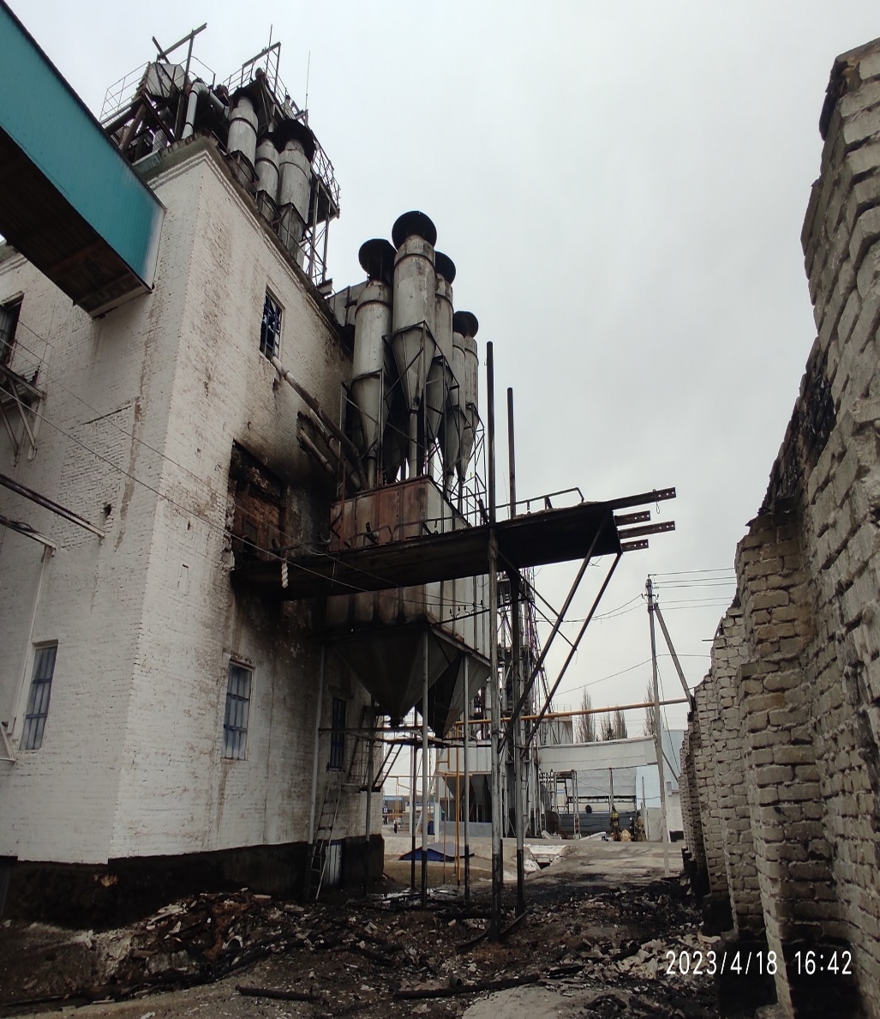
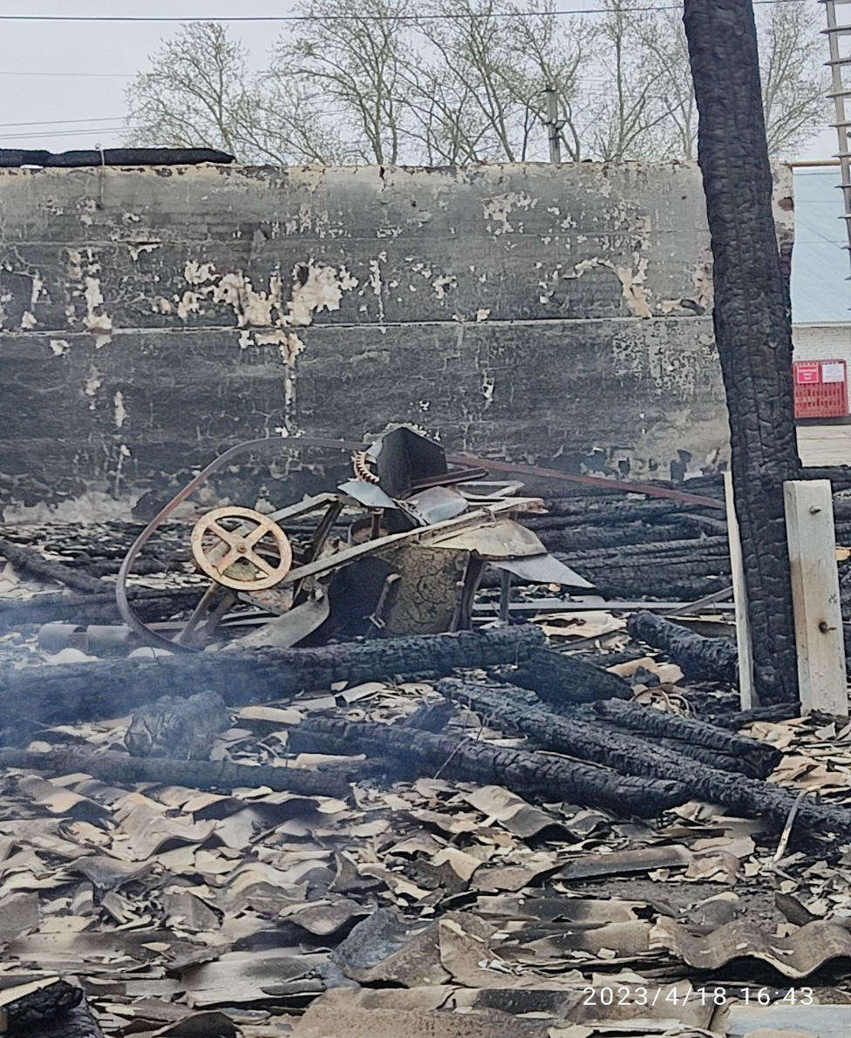
Хранение и переработка растительного сырья
Приволжское управление
Ростехнадзора
Возгорание

Slide 16
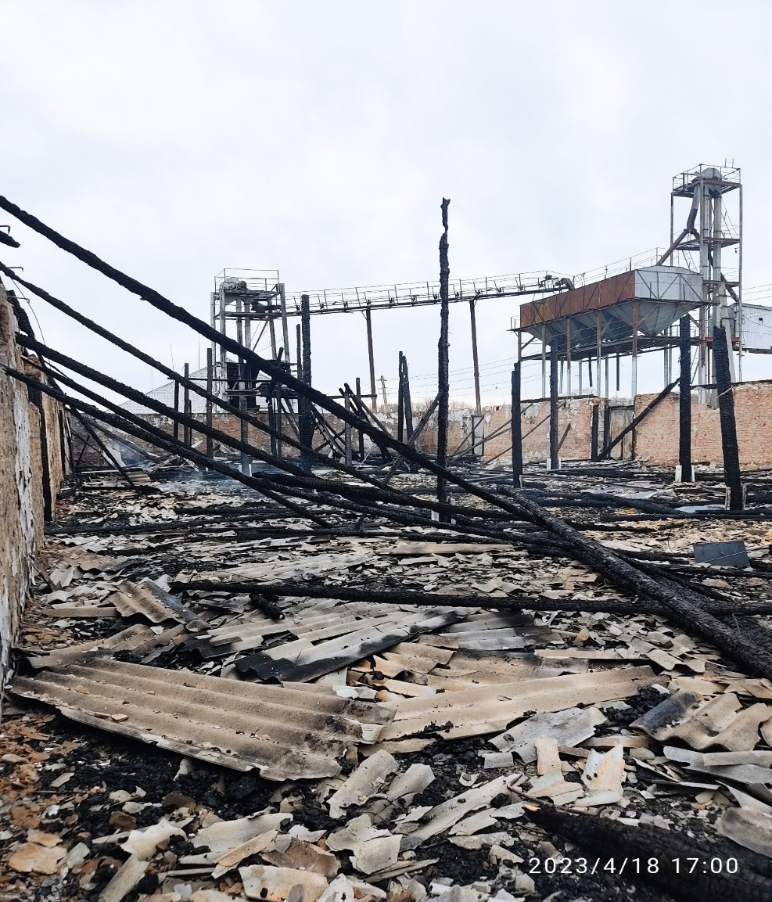
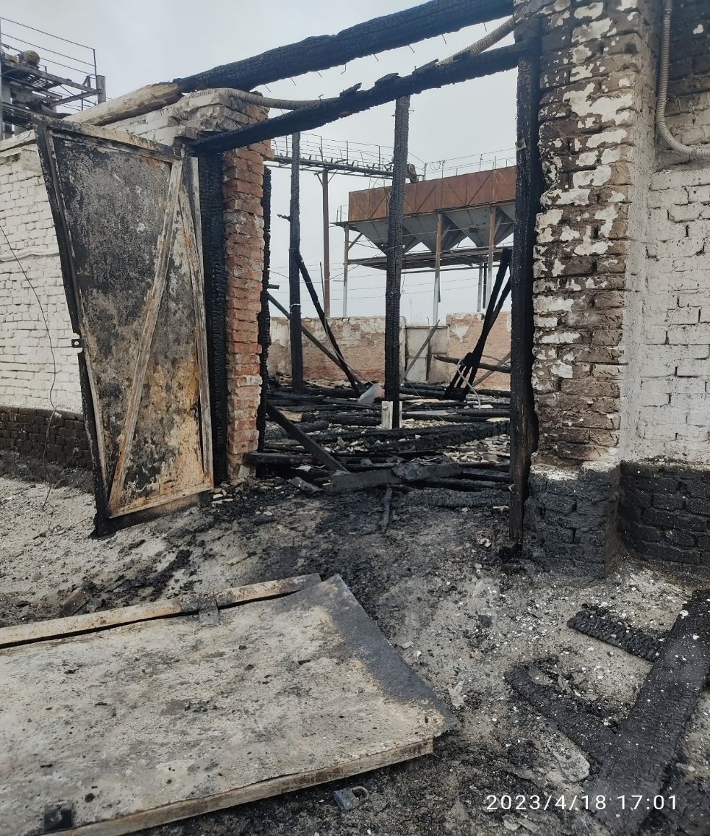
Хранение и переработка растительного сырья
Приволжское управление
Ростехнадзора
Возгорание

Slide 17
Хранение и переработка растительного сырья
Приволжское управление
Ростехнадзора
Управлением в 2023 году зафиксирован несчастный случай со смертельным исходом, произошедший с работником, осуществляющим эксплуатацию технических устройств опасных производственных объектов.
Несчастный случай со смертельным исходом произошел внутри силоса (типа DT 2018) № 18-10 вследствие затягивания под зерновую сыпь работника при осуществлении процесса перекачки зерна из одного силоса в другой на производственной площадке Элеватора 17.02.2023. Работник проник внутрь через боковой смотровой люк.
В ходе расследования выявлены множественные нарушения требований в области промышленной безопасности, что указывает на халатность ответственных лиц по исполнению рекомендаций, ранее направленных Управлением, в части профилактики.

Slide 18
Хранение и переработка растительного сырья
Приволжское управление
Ростехнадзора
Год | Несчастные случаи |  |  |  |  | Пострадавшие при несчастных случаях
класс опасности | I | II | III | IV | Всего по годам | I | II | III | IV | Итого
2021 | - | - | - | - | - | - | - | - | - | -
2022 | - | - | - | - | - | - | - | - | - | -
2023 | - | - | 1 | - | 1 | - | - | 1 | - | 1

Slide 19
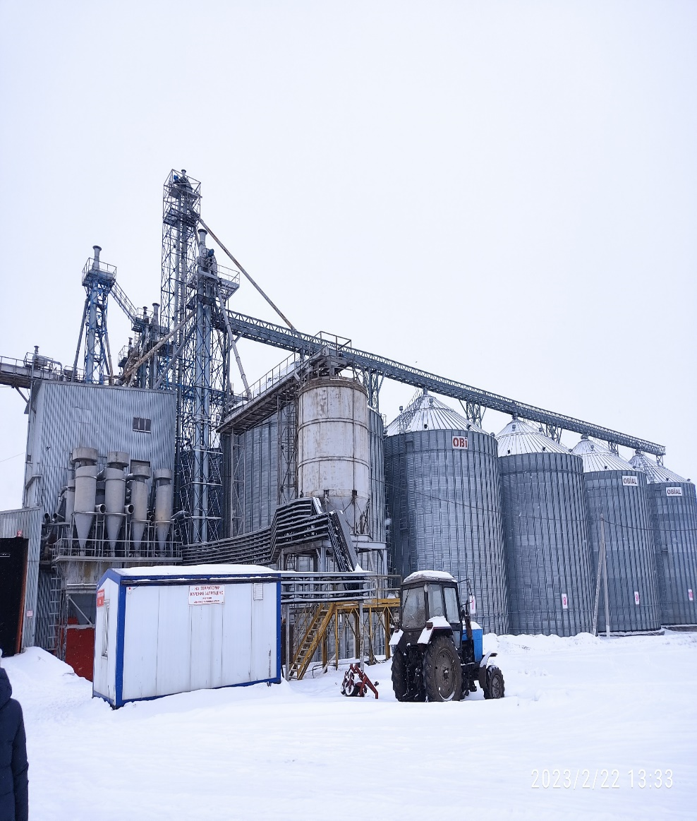
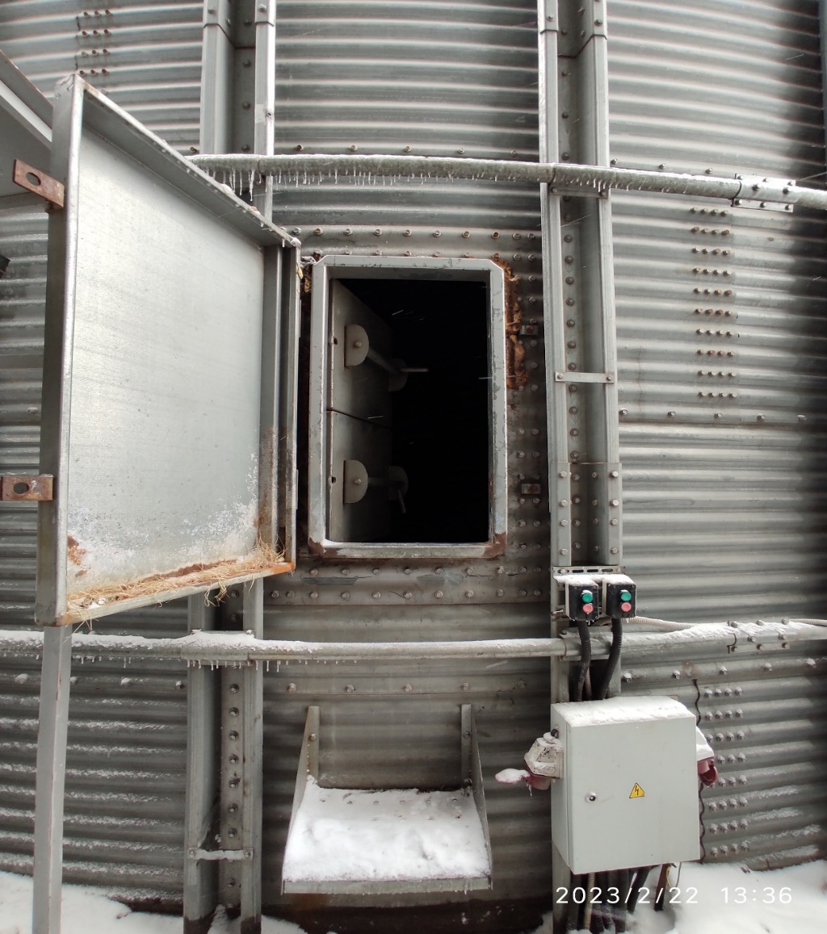
Хранение и переработка растительного сырья
Приволжское управление
Ростехнадзора
Несчастный случай со смертельным исходом

Slide 20
Хранение и переработка растительного сырья Основные факторы риска промышленной безопасности
Приволжское управление
Ростехнадзора
- Отсутствие системного подхода (служба производственного контроля, извещения, анализ предпосылок, компенсирующие мероприятия);
- Контроль за подрядчиками (ЗЭПБ, строительство, обслуживание, эксплуатация);
- Человеческий фактор (УТЗ, навыки, учеба);
- Моральный износ оборудования.

Slide 21
Хранение и переработка растительного сырья Задачи НАДЗОРА
Приволжское управление
Ростехнадзора
- Профилактика;
- Электронное взаимодействие (госуслуги, отчетность, система дистанционного надзора);
- Стимулирование добросовестности;
- Консультирование;
- Проведение образовательных семинаров;
- Проведение контрольно-надзорных мероприятий.

